Slide 1
Волнуйтесь
Автор: Агафонова Дарья Дмитриевна
Куратор: Байгашов Алексей Сергеевич

Slide 2
Введение
Интерес людей к волнам просматривается с древних времен, когда никто не понимал, почему же вода волнуется или распространяется звук. С развитием естественных наук данное явление перешло из категории красивых, но необъяснимых природных феноменов, в разряд иллюстраций физических законов, а в данном случае – физический периодический процесс, характеризующийся повторяющимися изменениями тех или иных физических величин.
Таким образом основной целью работы является изучение движения двух видов волн — поперечные и продольные.

Slide 3

Что такое волна и каковы причины ее возникновения
Волна — процесс распространения колебаний в любой среде или изменение состояния среды, распространяющееся в пространстве и переносящее энергию.
Для возникновения волны необходимо начальное воздействие, при котором колебания (свободные или вынужденные) возникают только в одной или нескольких «начальных» материальных точках среды.
Формула механических волн в виде суммы простейших гармонических волн:
$$x=A⋅\sin\left(ωt+φ\right)$$
Механические волны делятся на два вида – продольные и поперечные, в зависимости от ориентации колебаний отдельных частиц.

Slide 4
Поперечные волны
Поперечная волна – это волна, при распространении которой смещение частиц среды происходит в направлении, перпендикулярном
распространению волны

Slide 5
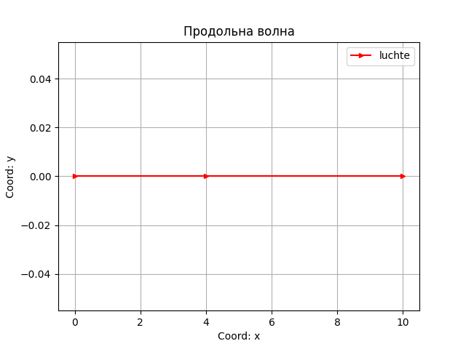
Продольные волны
Продольная волна – это волна, при распространении которой смещение частиц среды происходит в направлении распространения волны

Slide 6
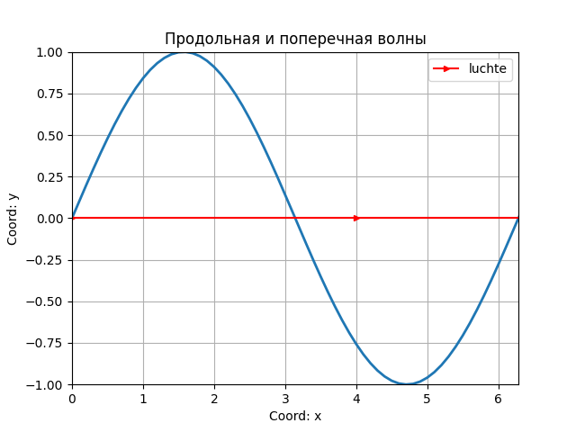
Как различаются поперечная и продольная волны

